Slide 1


SẢN XUẤT NHỰA ĐƯỜNG
BÀI GIẢNG HUẤN LUYỆN AN TOÀN LAO ĐỘNG
BẢN QUYỀN THUỘC AN TOÀN NAM VIỆT

Slide 2
Một số vụ tai nạn trong nhà máy sản xuất nhựa đường
Trong ngành sản xuất nhựa đường, các vụ tai nạn lao động đôi khi gây ảnh hưởng lớn đến an toàn và sức khỏe của nhân viên:
  Sự Cố Hóa Chất
  Nguy Cơ Máy Móc
  Thiếu Trang Thiết Bị Bảo Hộ
  Đào Tạo An Toàn Thiếu Hụt

Slide 3
Tóm tắt bài học
1. An toàn vệ sinh lao động đối với nhân viên vận hành máy trộn đá và nhựa để chuẩn bị sản xuất nhựa đường
2. An toàn vệ sinh lao động đối với nhân viên vận hành lò nung nóng hỗn hợp đá và nhựa để chuẩn bị sản xuất nhựa đường
3. An toàn vệ sinh lao động đối với nhân viên kiểm tra chất lượng hỗn hợp nhựa đường thành phẩm
4. An toàn vệ sinh lao động đối với nhân viên vận chuyển hỗn hợp nhựa đường thành phẩm đến công trường

Slide 4
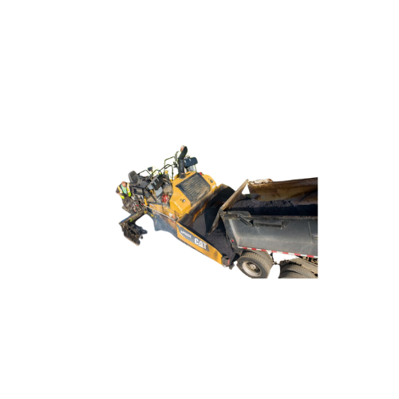
Vận hành máy trộn đá và nhựa để chuẩn bị sản xuất nhựa đường
1. Đặc điểm công việc vận hành máy trộn đá và nhựa để chuẩn bị sản xuất nhựa đường
Trong quá trình vận hành máy trộn đá và nhựa để chuẩn bị sản xuất nhựa đường (asphalt), các công nhân cần hiểu rõ đặc điểm của công việc này để đảm bảo quá trình sản xuất diễn ra hiệu quả.
Công việc này đòi hỏi sự chú ý đặc biệt đến việc kiểm soát lượng và tỷ lệ chính xác giữa đá và nhựa, đảm bảo rằng hỗn hợp này đáp ứng các yêu cầu kỹ thuật cụ thể.

Slide 5
Vận hành máy trộn đá và nhựa để chuẩn bị sản xuất nhựa đường
2. Các dạng tai nạn trong quá trình vận hành máy trộn đá và nhựa để chuẩn bị sản xuất nhựa đường
Trong quá trình vận hành máy trộn đá và nhựa để chuẩn bị sản xuất nhựa đường, các dạng tai nạn có thể xảy ra, đặt ra nhiều thách thức cho an toàn lao động.
Một số tai nạn phổ biến bao gồm rủi ro cháy nổ do sự tiếp xúc giữa các chất dễ cháy trong quá trình sản xuất và vận chuyển.

Slide 6
Vận hành máy trộn đá và nhựa để chuẩn bị sản xuất nhựa đường
3. Nguyên nhân gây ra tai nạn khi vận hành máy trộn đá và nhựa để chuẩn bị sản xuất nhựa đường
Nguyên nhân gây ra tai nạn trong quá trình vận hành máy trộn đá và nhựa để chuẩn bị sản xuất nhựa đường có thể xuất phát từ nhiều yếu tố. Một trong những nguyên nhân chính là thiếu hiểu biết sâu rộng về quy trình làm việc và kỹ thuật vận hành của máy trộn.
Những người làm việc cần có kiến thức vững về cách điều chỉnh các tham số kỹ thuật, như áp suất và nhiệt độ, để tránh sự cố không mong muốn.

Slide 7
Vận hành máy trộn đá và nhựa để chuẩn bị sản xuất nhựa đường
4. Biện pháp phòng tránh tai nạn khi vận hành máy trộn đá và nhựa để chuẩn bị sản xuất nhựa đường
Để giảm thiểu nguy cơ tai nạn khi vận hành máy trộn đá và nhựa để chuẩn bị sản xuất nhựa đường, việc thực hiện biện pháp phòng tránh và huấn luyện an toàn lao động là quan trọng.
Trước hết, đảm bảo rằng tất cả nhân viên tham gia quá trình vận hành đều đã được huấn luyện về các quy tắc an toàn và kỹ thuật vận hành máy.

Slide 8
Vận hành máy trộn đá và nhựa để chuẩn bị sản xuất nhựa đường
5. Quy định an toàn lao động khi vận hành máy trộn đá và nhựa để chuẩn bị sản xuất nhựa đường
Quy định an toàn lao động khi vận hành máy trộn đá và nhựa là yếu tố quan trọng để đảm bảo môi trường làm việc an toàn và giảm thiểu rủi ro tai nạn.
Nhân viên tham gia vận hành cần đảm bảo tuân thủ các quy tắc an toàn, bao gồm việc đeo đúng trang bị bảo hộ cá nhân như mũ bảo hiểm, kính bảo hộ, và áo chống nhiệt.

Slide 9
Vận hành máy trộn đá và nhựa để chuẩn bị sản xuất nhựa đường
6. Xử lý tình huống tai nạn khẩn cấp khi vận hành máy trộn đá và nhựa để chuẩn bị sản xuất nhựa đường
Xử lý tình huống tai nạn khẩn cấp khi vận hành máy trộn đá và nhựa là một khía cạnh quan trọng của quy trình an toàn lao động.
Trong trường hợp xảy ra tai nạn, nhân viên cần ngay lập tức kích động các biện pháp khẩn cấp đã được đào tạo. Việc này bao gồm việc báo cáo ngay lập tức để kích thích các đội cứu thương và thông báo cho quản lý về tình hình.

Slide 10
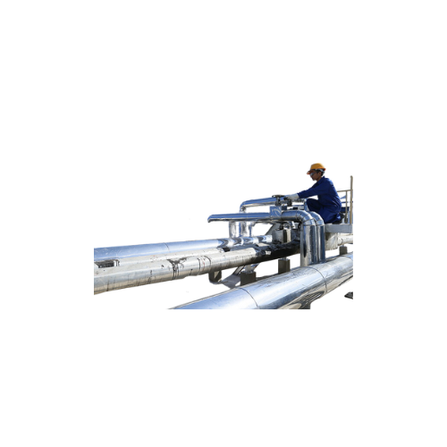
Vận hành lò nung nóng hỗn hợp đá và nhựa để chuẩn bị sản xuất nhựa đường
1. Đặc điểm công việc vận hành lò nung nóng hỗn hợp đá và nhựa để chuẩn bị sản xuất nhựa đường:
Quá trình vận hành lò nung nóng hỗn hợp đá và nhựa đóng vai trò quan trọng trong chuỗi sản xuất nhựa đường (asphalt).
Công việc này đòi hỏi sự chính xác và hiểu biết sâu rộng về các đặc điểm kỹ thuật của cả hai nguyên liệu chính. Trong quá trình nung nóng, đá và nhựa được kết hợp với tỷ lệ chính xác để tạo ra một hỗn hợp đồng nhất và có chất lượng cao.

Slide 11
Vận hành lò nung nóng hỗn hợp đá và nhựa để chuẩn bị sản xuất nhựa đường
2. Các dạng tai nạn trong quá trình vận hành lò nung nóng hỗn hợp đá và nhựa để chuẩn bị sản xuất nhựa đường:
Trong quá trình vận hành lò nung nóng hỗn hợp đá và nhựa để sản xuất nhựa đường (asphalt), có một số dạng tai nạn mà nhà máy cần chú ý để đảm bảo an toàn và hiệu quả sản xuất.
Một trong những rủi ro phổ biến là tai nạn nhiệt độ, do không kiểm soát được nhiệt độ lò, có thể dẫn đến sự biến động không mong muốn trong quá trình phản ứng hóa học. Điều này có thể gây cháy nổ hoặc sản phẩm cuối cùng không đạt chất lượng mong muốn.

Slide 12
Vận hành lò nung nóng hỗn hợp đá và nhựa để chuẩn bị sản xuất nhựa đường
3. Nguyên nhân gây ra tai nạn khi vận hành lò nung nóng hỗn hợp đá và nhựa để chuẩn bị sản xuất nhựa đường
Nguyên nhân gây ra tai nạn trong quá trình vận hành lò nung nóng hỗn hợp đá và nhựa để sản xuất nhựa đường có thể xuất phát từ nhiều khía cạnh khác nhau.
Một trong những nguyên nhân chính là sự thiếu sót trong quản lý và giám sát nhiệt độ. Nếu không kiểm soát được nhiệt độ lò, quá trình phản ứng hóa học có thể trở nên không ổn định, dẫn đến rủi ro nổ hoặc cháy.

Slide 13
Vận hành lò nung nóng hỗn hợp đá và nhựa để chuẩn bị sản xuất nhựa đường
4. Biện pháp phòng tránh tai nạn khi vận hành lò nung nóng hỗn hợp đá và nhựa để chuẩn bị sản xuất nhựa đường:
Để đảm bảo an toàn trong quá trình vận hành lò nung nóng hỗn hợp đá và nhựa để sản xuất nhựa đường, việc thực hiện biện pháp phòng tránh là quan trọng. Một trong những biện pháp hiệu quả nhất là triển khai hệ thống quan trắc môi trường lao động.
Bằng cách này, có thể theo dõi và đánh giá các yếu tố như nhiệt độ, áp suất, và hàm lượng chất hóa học trong không khí lao động.

Slide 14
Vận hành lò nung nóng hỗn hợp đá và nhựa để chuẩn bị sản xuất nhựa đường
5. Quy định an toàn lao động khi vận hành lò nung nóng hỗn hợp đá và nhựa để chuẩn bị sản xuất nhựa đường:
Quy định an toàn lao động khi vận hành lò nung nóng hỗn hợp đá và nhựa trong quá trình chuẩn bị sản xuất nhựa đường đóng vai trò quan trọng trong bảo vệ nhân viên và đảm bảo hiệu suất công việc.
Theo quy định này, việc đeo đủ trang thiết bị bảo hộ cá nhân là bắt buộc, bao gồm mũ bảo hiểm, kính bảo hộ, và đồ bảo hộ để tránh tiếp xúc trực tiếp với chất độc hại và nhiệt độ cao.

Slide 15
Vận hành lò nung nóng hỗn hợp đá và nhựa để chuẩn bị sản xuất nhựa đường
6. Xử lý tình huống tai nạn khẩn cấp khi vận hành lò nung nóng hỗn hợp đá và nhựa để chuẩn bị sản xuất nhựa đường:
Xử lý tình huống tai nạn khẩn cấp khi vận hành lò nung nóng hỗn hợp đá và nhựa trong quá trình chuẩn bị sản xuất nhựa đường đòi hỏi sự nhanh nhẹn và kỹ năng ứng phó an toàn từ phía nhân viên.
Trong trường hợp phát hiện cháy nổ, người lao động cần ngay lập tức thông báo về sự cố và kích hoạt hệ thống báo cháy. Đồng thời, sử dụng các thiết bị chữa cháy như bình cứu hỏa và máy phun nước để kiểm soát và dập tắt đám cháy.

Slide 16
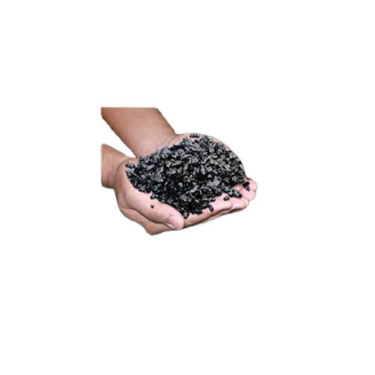
Kiểm tra chất lượng hỗn hợp nhựa đường thành phẩm
1. Đặc điểm công việc kiểm tra chất lượng hỗn hợp nhựa đường thành phẩm
Trong quá trình kiểm tra chất lượng hỗn hợp nhựa đường (asphalt) thành phẩm, các chuyên gia thường tập trung vào nhiều đặc điểm quan trọng để đảm bảo sản phẩm đáp ứng các tiêu chuẩn và yêu cầu kỹ thuật.
Một trong những yếu tố quan trọng nhất là kiểm soát đồng nhất của hỗn hợp, bao gồm sự phân phối đồng đều của các thành phần, như bitumen, aggregate, và các phụ gia khác.

Slide 17
Kiểm tra chất lượng hỗn hợp nhựa đường thành phẩm
2. Các dạng tai nạn trong quá trình kiểm tra chất lượng hỗn hợp nhựa đường thành phẩm
Trong quá trình kiểm tra chất lượng hỗn hợp nhựa đường thành phẩm, có thể xảy ra nhiều dạng tai nạn đáng chú ý. Một trong những rủi ro phổ biến là sự mất an toàn do sự tương tác với các thiết bị và máy móc trong phòng thí nghiệm.
Các chất hóa học, đặc biệt là bitumen, có thể tạo ra môi trường nguy hiểm nếu không được xử lý đúng cách, đặt ra nguy cơ cháy nổ và ảnh hưởng đến sức khỏe của nhân viên kiểm tra.

Slide 18
Kiểm tra chất lượng hỗn hợp nhựa đường thành phẩm
3. Nguyên nhân gây ra tai nạn khi kiểm tra chất lượng hỗn hợp nhựa đường thành phẩm
Các tai nạn trong quá trình kiểm tra chất lượng hỗn hợp nhựa đường thành phẩm thường do nhiều nguyên nhân chủ yếu.
Một trong những yếu tố quan trọng là thiếu hiểu biết sâu sắc về tính chất và nguy hiểm của các chất hóa học trong quá trình kiểm tra, đặc biệt là bitumen. Sự thiếu cảnh báo và ý thức về an toàn có thể dẫn đến sự xuất hiện của các tai nạn nguy hiểm, bao gồm cháy nổ và ô nhiễm môi trường.

Slide 19
Kiểm tra chất lượng hỗn hợp nhựa đường thành phẩm
4. Biện pháp phòng tránh tai nạn khi kiểm tra chất lượng hỗn hợp nhựa đường thành phẩm
Để đảm bảo an toàn trong quá trình kiểm tra chất lượng hỗn hợp nhựa đường thành phẩm, việc thực hiện các biện pháp phòng tránh là hết sức quan trọng.
Đầu tiên, cần đảm bảo rằng nhân viên được đào tạo đầy đủ về an toàn lao động và hiểu rõ về các nguy cơ liên quan đến các chất hóa học, đặc biệt là bitumen.

Slide 20
Kiểm tra chất lượng hỗn hợp nhựa đường thành phẩm
5. Quy định an toàn lao động khi kiểm tra chất lượng hỗn hợp nhựa đường thành phẩm
Quy định an toàn lao động trong quá trình kiểm tra chất lượng hỗn hợp nhựa đường là yếu tố quyết định để đảm bảo môi trường làm việc an toàn và hiệu quả.
Các nhân viên cần tuân thủ một loạt các biện pháp an toàn, bao gồm việc sử dụng đầy đủ trang thiết bị bảo hộ cá nhân như mũ bảo hiểm, khẩu trang, găng tay và áo chống cháy.

Slide 21
Kiểm tra chất lượng hỗn hợp nhựa đường thành phẩm
6. Xử lý tình huống tai nạn khẩn cấp khi kiểm tra chất lượng hỗn hợp nhựa đường thành phẩm
Trong trường hợp xảy ra tai nạn khẩn cấp khi kiểm tra chất lượng hỗn hợp nhựa đường, quy trình xử lý tình huống cần được thực hiện một cách nhanh chóng và có hệ thống.
Đầu tiên, việc bảo vệ tính mạng và sức khỏe của nhân viên là ưu tiên hàng đầu. Ngay lập tức, họ cần kích hoạt hệ thống báo động và tập trung tới điểm an toàn gần nhất.

Slide 22
Vận chuyển hỗn hợp nhựa đường thành phẩm đến công trường
1. Đặc điểm công việc vận chuyển hỗn hợp nhựa đường thành phẩm đến công trường:
Đầu tiên, phương tiện vận chuyển cần được chọn lựa một cách kỹ lưỡng, đảm bảo đủ sức chịu tải và đảm bảo rằng không gian lưu chuyển đủ cho hỗn hợp nhựa đường. Bảo dưỡng định kỳ và kiểm tra kỹ thuật sẽ giúp tránh được sự cố trên đường và đảm bảo tính an toàn.
Không chỉ vậy, quy trình đóng gói và bốc dỡ cũng đóng vai trò quan trọng. Hỗn hợp nhựa đường cần được bảo quản và vận chuyển ở điều kiện nhiệt độ và ánh sáng thích hợp để tránh mất mát chất lượng. Sự cẩn thận trong quá trình này sẽ ảnh hưởng trực tiếp đến khả năng tiếp tục công việc xây dựng mà không gặp sự cố ngoại ý.

Slide 23
Vận chuyển hỗn hợp nhựa đường thành phẩm đến công trường
2. Các dạng tai nạn trong quá trình vận chuyển hỗn hợp nhựa đường thành phẩm đến công trường:
Các dạng tai nạn trong quá trình vận chuyển hỗn hợp nhựa đường (asphalt) thành phẩm đến công trường có thể gây ảnh hưởng lớn đến cả chất lượng sản phẩm và an toàn tại công trường xây dựng. Một số rủi ro phổ biến bao gồm rò rỉ nhựa do đóng gói không đúng hoặc thiết bị hỏng hóc, gây mất mát chất lượng và nguy cơ tai nạn trên đường.
Tai nạn giao thông cũng là mối đe dọa lớn. Điều này có thể bao gồm va chạm, lật nghiêng phương tiện do quá tải hoặc lái xe không an toàn. Những sự cố này không chỉ gây mất mát vật liệu mà còn đe dọa tính mạng của lái xe và những người tham gia giao thông.

Slide 24
Vận chuyển hỗn hợp nhựa đường thành phẩm đến công trường
3. Nguyên nhân gây ra tai nạn khi vận chuyển hỗn hợp nhựa đường thành phẩm đến công trường:
Nguyên nhân gây ra tai nạn khi vận chuyển hỗn hợp nhựa đường đến công trường thường xuất phát từ một số yếu tố chủ yếu. Đầu tiên, việc không tuân thủ quy tắc an toàn giao thông là một nguyên nhân quan trọng. Lái xe không duy trì tốc độ an toàn, vi phạm quy định về quá tải, hoặc thiếu tinh thần cảnh báo có thể dẫn đến tai nạn giao thông.
Không đảm bảo an toàn trong quá trình đóng gói và bốc dỡ cũng là một yếu tố nguy cơ. Nếu không thực hiện đúng các biện pháp an toàn khi làm việc với hỗn hợp nhựa đường, có thể xảy ra rò rỉ, làm tăng nguy cơ tai nạn và ảnh hưởng đến chất lượng sản phẩm.

Slide 25
Vận chuyển hỗn hợp nhựa đường thành phẩm đến công trường
4. Biện pháp phòng tránh tai nạn khi vận chuyển hỗn hợp nhựa đường thành phẩm đến công trường:
Để ngăn chặn tai nạn khi vận chuyển hỗn hợp nhựa đường đến công trường, việc thực hiện các biện pháp phòng tránh là quan trọng. Đầu tiên, đảm bảo rằng lái xe tuân thủ tất cả các quy tắc an toàn giao thông, duy trì tốc độ an toàn và tránh quá tải, giảm thiểu rủi ro tai nạn giao thông.
Cần thiết phải đào tạo và duy trì đội ngũ lái xe chuyên nghiệp, có hiểu biết vững về các biện pháp an toàn và quy trình vận chuyển. Đồng thời, kiểm tra và bảo dưỡng định kỳ cho phương tiện vận chuyển, đảm bảo chúng đáp ứng tiêu chuẩn an toàn và không có lỗi kỹ thuật.

Slide 26
Vận chuyển hỗn hợp nhựa đường thành phẩm đến công trường
5. Quy định an toàn lao động khi vận chuyển hỗn hợp nhựa đường thành phẩm đến công trường:
Quy định an toàn lao động trong quá trình vận chuyển hỗn hợp nhựa đường đến công trường đóng vai trò quan trọng để đảm bảo sự bảo vệ cho nhân viên tham gia quá trình này. Đầu tiên, nhân viên cần được đào tạo về việc sử dụng trang thiết bị bảo hộ cá nhân, bao gồm mũ bảo hiểm, kính bảo hộ, và áo chống hóa chất để giảm thiểu rủi ro chất ô nhiễm và tai nạn lao động.
Cần thiết phải thiết lập các khu vực làm việc an toàn, nơi có đầy đủ thông báo về an toàn và hướng dẫn. Điều này giúp giảm nguy cơ va chạm và rơi vật dụng trong quá trình vận chuyển và bốc dỡ hỗn hợp nhựa đường.

Slide 27
Vận chuyển hỗn hợp nhựa đường thành phẩm đến công trường
6. Xử lý tình huống tai nạn khẩn cấp khi vận chuyển hỗn hợp nhựa đường thành phẩm đến công trường:
Xử lý tình huống tai nạn khẩn cấp trong quá trình vận chuyển hỗn hợp nhựa đường đến công trường đòi hỏi sự nhanh nhẹn và chuẩn bị. Trong trường hợp xảy ra tai nạn giao thông, lái xe cần ngay lập tức thông báo về sự cố, liên lạc với các cơ quan chức năng và đảm bảo an toàn cho bản thân và người tham gia giao thông khác.
Nếu có sự cố trong quá trình bốc dỡ hay xử lý hỗn hợp nhựa đường, nhân viên cần sử dụng trang thiết bị bảo hộ cá nhân và di chuyển ra khỏi khu vực nguy hiểm. Các biện pháp cứu thương cần được triển khai ngay lập tức, và thông báo về tình trạng khẩn cấp cần được truyền đạt đến tất cả các đơn vị liên quan.

Slide 28
Cảm ơn các bạn đã theo dõi
Mọi thắc mắc về bài giảng xin liên hệ với chúng tôi theo thông tin bên dưới:
CÔNG TY TNHH HUẤN LUYỆN AN TOÀN VÀ QUAN TRẮC MÔI TRƯỜNG NAM VIỆT (AN TOÀN NAM VIỆT)
Địa chỉ: Lầu 2, số 655 Đường Điện Biên Phủ, Phường 25, Quận Bình Thạnh, Thành phố Hồ Chí Minh, Việt Nam
Hotline 0908.111.791
Website https://antoannamviet.com/
Email: Lienhe@antoannamviet.com

